Slide 1
choquequirao
2 – a – 4 Jesús guzmán escalante

Slide 2
UBICACIÓN
Ubicado en Santa Teresa, uno de los veinte distritos de la provincia cusqueña de La Convención.
este complejo arqueológico es considerado el segundo más notable de Cusco después de Machu Picchu por su diseño y características constructivas.
Se ubica a 3,048 metros sobre el nivel del mar, en las estribaciones del nevado Salcantay, al norte del valle del río Apurímac, en la cordillera de Vilcanota.

Slide 3
UBICACIÓN
Esta ciudadela se extiende a lo largo de tres cerros y hasta el momento se han identificado 12 sectores.
Las investigaciones arqueológicas estiman que aún falta descubrir más edificaciones, dado que solo se ha excavado el 30 % de toda su área.

Slide 4
CHOQUEQUIRAO
Choquequirao significa ‘Cuna de oro’ en quechua. Es considerada la ciudad ‘Hermana de Machu Picchu’, por sus semejanzas con la Ciudad Inca.
En verdad, su arquitectura es tan impresionante como la de Machu Picchu.
Son pocas las personas que conocen Choquequirao. Quizá debido a la difícil caminata que se toma para llegar allí.

Slide 5
CHOQUEQUIRAO EN LA ÉPOCA INCA
Fue un centro tanto cultural como religioso para la región.
Presumiblemente fue usada como un garita de control para asegurar el acceso a las áreas de Vilcabamba, que conectaba la selva con otros centros importantes como Písac y Machu Picchu.
También se estima que la ciudadela jugó un importante papel sirviendo como nexo entre la selva amazónica y la ciudad imperial del Cusco.

Slide 6
CHOQUEQUIRAO: ÉPOCA DE TRANSICIÓN
Choquequirao es considerada uno de los últimos bastiones de resistencia y refugio de los Incas, quienes por órdenes de Manco Inca, abandonaron la ciudad de Cusco para resguardarse en las ciudades de la región de Vilcabamba, cuando alrededor del año 1535 Cusco se encontraba sitiado por los españoles.

Slide 7
CHOQUEQUIRAO: ÉPOCA COLONIAL
El primer explorador que da noticias de una ciudadela llamada “Chuquiquirau" fue el explorador español Juan Arias Díaz topete en el año de 1710.
La primera referencia escrita de Choquequirao data del año de 1768 y su autor fue Cosme Bueno, sin embargo la documentación fue puesta de lado y echada al olvido por las autoridades y el público en general.
En 1790, Pablo José Origaín menciona en su "compendio de noticias geográficas del cuzco" una ciudad despoblada desde la antigüedad con el nombre de choqequirau.⁹​

Slide 8
redescubrimiento
En 1837, Leonce Angrand cartografió el lugar por primera vez, pero sus mapas fueron puestos al olvido.
No fue hasta 1909, año en que el arqueólogo Hiram Bingham y el topógrafo Clarence Hay visitaron Choquequirao y elaboraron una descripción minuciosa del sitio.
Las primeras excavaciones comenzaron varias décadas después de la visita de Bingham, alrededor de 1970; así mismo en 1986 se hacen estudios intensivos y un plan de restauración del sitio.

Slide 9
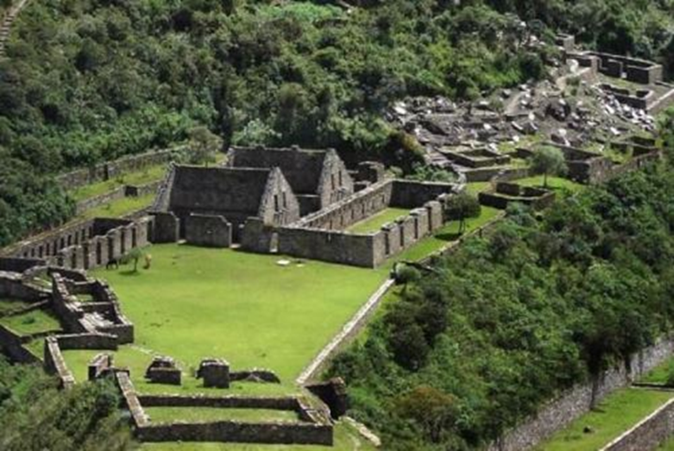
¿Qué encontramos en Choquequirao?
En la urbe destaca el centro ceremonial, que es una gran plataforma a la que se accede atravesando una puerta de doble marco.
Existen dos plazas principales, templos, fuentes de agua, canales, talleres, almacenes, residencias de élite y otros predios que parecen haber tenido un uso administrativo.

Slide 10
¿Qué encontramos en Choquequirao?
Otra de las estructuras impresionantes de Choquequirao es una enorme escalera que al amanecer del solsticio de verano es iluminada completamente por los rayos del sol.
Si bien todas las edificaciones son de piedra, algunas de ellas estuvieron cubiertas de arcilla tanto al interior como por fuera, por lo que exhiben un color anaranjado claro.

Slide 11
¿Qué encontramos en Choquequirao?
Choquequirao presenta múltiples edificaciones de dos pisos con hornacinas en el interior.
Además de algunas puertas y nichos hechos con doble jamba y canales de riego.
El material que fue usado son piedras unidas con morteros de barro.

Slide 12
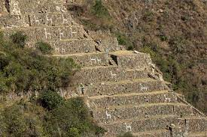
¿Qué encontramos en Choquequirao?
Existen 22 imágenes en estas piedras con figuras conocidas como “llamas del sol”, dispuestas en 15 andenes con dirección al nevado Quory Hauyrachina.
Choquequirao cuenta con un gran sistema de andenes, una característica de las construcciones incas, que ayudaban en el uso agrícola de las laderas de los cerros

Slide 13
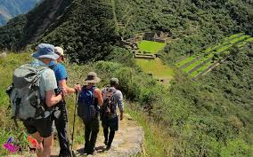
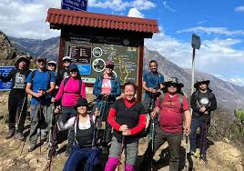
¿ cómo llegar a choquequirao?
La única forma de llegar a Choquequirao es caminando. Son 3 días de caminos (ida y vuelta) incluido el recorrido por Choquequirao.
La caminata a Choquequirao hace que la visita a este inaccesible lugar sea una aventura difícil pero memorable.
El ascenso a Choquequirao inicia en el pueblo de Cachora (a 164 kilómetros en auto desde Cusco).
El sendero de bajada pertenece al departamento de Apurímac mientras la subida pertenece al departamento del Cusco.

